Slide 1
PARENTING DI ERA DIGITAL

Slide 2
Pengantar
Kehadiran internet membawa berbagai perubahan menyeluruh di berbagai sektor kehidupan manusia, terutama dalam hal sirkulasi informasi dan cara kita berkomunikasi. Bersamaan dengan inovasi yang dihadirkan, ada juga berbagai risiko yang cukup berbahaya dari internet, khususnya bagi anak-anak. Untuk itu, penting untuk mengetahui cara melindungi anak dalam menggunakan internet.

Slide 3


P
?
S
A
i
a
A
N
A
K

Slide 4

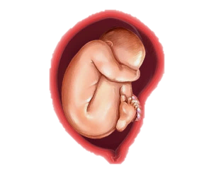

Anak
Seseorang yang belum berusia 18 tahun, termasuk anak yang masih dalam kandungan
(Pasal 1 (1) UU No.35/2014 ttg Perubahan AtasUU No.23/2002 tentang Perlindungan Anak)
Jumlah Anak Indonesia : 87jt atau
34% Populasi Penduduk di Indonesia
Sumber: Profil Anak Indonesia 2023

Slide 5




Setiap Anak Berhak atas Kelangsungan Hidup,
Tumbuh,dan Berkembang
serta Berhak atas Perlindungan
dari Kekerasan dan Diskriminasi.
KEKERASAN PSIKIS
Sumber : Pasal 28 B ayat (2) UUD 1945

Slide 6
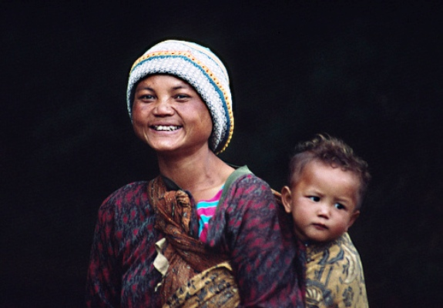
Perlindungan Anak adalah
segala kegiatan untuk menjamin dan melindungi Anak dan hak-haknya agar dapat hidup, tumbuh, berkembang, dan berpartisipasi secara optimal sesuai dengan harkat dan martabat kemanusiaan, serta mendapat perlindungan dari kekerasan dan diskriminasi.
KEKERASAN PSIKIS
Sumber : Pasal 1 Undang-Undang Nomor 35 Tahun 2014 Tentang Perlindungan Anak

Slide 7
3 MILIAR MANUSIA, SEKITAR 40% POPULASI DUNIA MENGGUNAKAN MEDIA SOSIAL, MENURUT SEJUMLAH LAPORAN, KITA MENGHABISKAN RATA-RATA DUA JAM SETIAP HARI UNTUK MEMBAGIKAN, MENYUKAI, MENULIS CUITAN, DAN MEMPERBAHARUI PERANGKAT INI, ARTINYA SEKITAR SETENGAH JUTA CUITAN DAN FOTO SNAPCHAT DIBAGIKAN SETIAP MENIT.

Slide 8
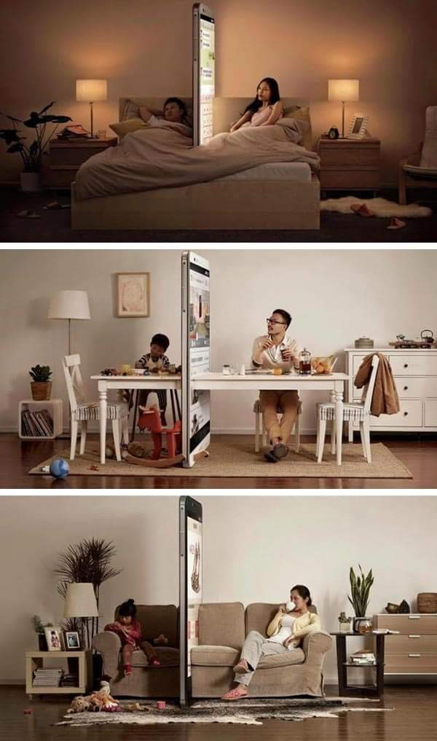

Slide 9
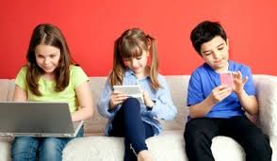
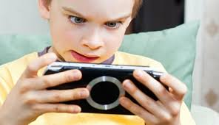

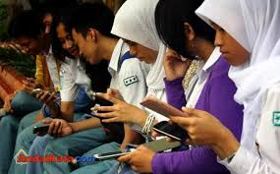

Slide 10
SITUASI ANAK DI ERA DIGITAL
Anak di Indonesia menggunakan smartphone sebagai perangkat utama mereka di dunia online
Kepemilikan smartphone dan penggunaan media sosial rentang usia 16–24 tahun mencapai 93.3% dan 90.7%,
41% anak dan remaja di Indonesia menyembunyikan usia sebenarnya di medsos.
3 dari 10 anak mengalami kekerasan dan eksploitasi seksual online (ECPAT, DtZ 2020)
IMPLIKASI
DIBUTUHKAN PARENTING POSITIF

Slide 11
Cara anak akses internet
Melalui telepon genggam
Melalui komputer sekolah
Di Warung Internet (warnet)

Slide 12
Manfaat internet
Akses informasi luas
Sarana belajar
Mempermudah komunikasi dan Monitoring

Slide 13
RESIKO
Melihat konten tidak senonoh dan bukan untuk konsumsi anak-anak
Menjalin hubungan dengan orang tidak dikenal
Belanja di internet
Perundungan online (cyber-bullying)

Slide 14
Dampak Psikologi
MEDIA SOSIAL : KETERGANTUNGAN YANG LEBIH “PARAH” DARIPADA ALKOHOL ATAU NARKOBA.
SECARA PSIKOLOGI, MEREKA MENGALAMI STRESS MOOD, KECEMASAN, GELISAH, KHAWATIR, GANGGUAN TIDUR, SULIT BERKONSENTRASI, DEPRESI, KEPERCAYAAN DIRI, SERTA KESEJAHTERAAN JIWA, HUBUNGAN, KESEPIAN,

Slide 15
EFEK LAIN
MENURUNNYA TINGKAT KESEHATAN, MENYEBABKAN
SESEORANG OBESITAS KRN MENINGKATNYA HORMON GHRELIN (MEMBERI SINYAL RASA LAPAR PADA TUBUH SESEORANG).
SESEORANG MENJADI INDIVIDUALIS, MENJADI SIKAP ACUH TERHADAP ORANG2 DI SEKELILING.
MARAKNYA KEJAHATAN YG BERASAL DARI MEDIA SOSIAL.

Slide 16

KOMUNIKASI Menjadi KUNCI Penting

Slide 17
Apa Yang Bisa Saya Lakukan ?
Bicarakan dengan anak anda mengenai apa itu internet, jelaskan manfaat & risikonya
Cari tahu aktivitas online anak anda sambil tetap memberikan cukup privasi
Minta saran dari pihak provider internet anda terkait langkah teknis untuk perlindungan anak
Gunakan alat pencari ramah anak seperti Yahoo!Kids dan CBBC Search

Slide 18
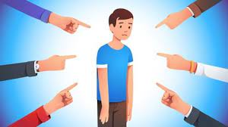
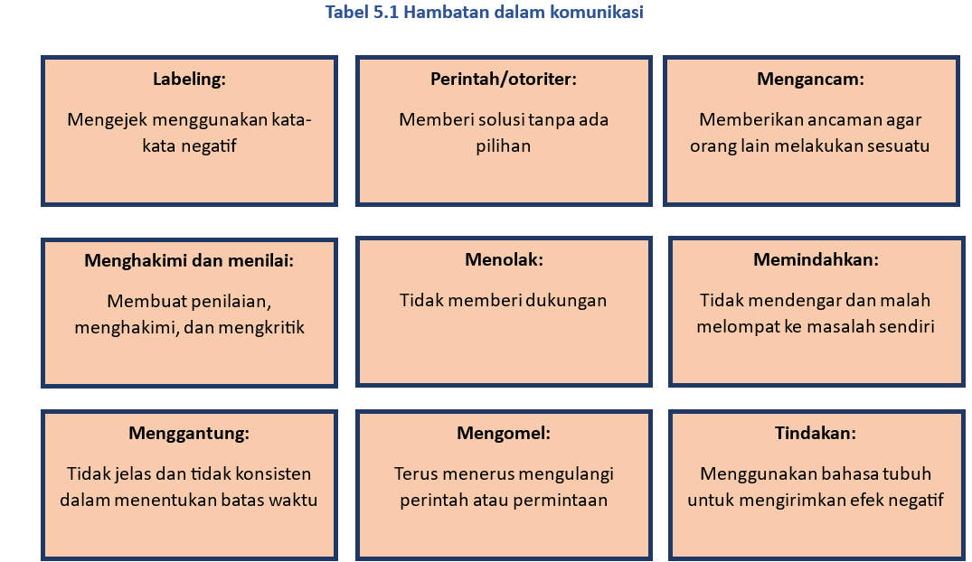
HAMBATAN DALAM KOMUNIKASI

Slide 19

Dasar Kemampuan dalam Komunikasi adalah “Saling Berbicara dan Mendengarkan”
Tiga Kata Ajaib: TOLONG, MAAF, TERIMA KASIH

Slide 20

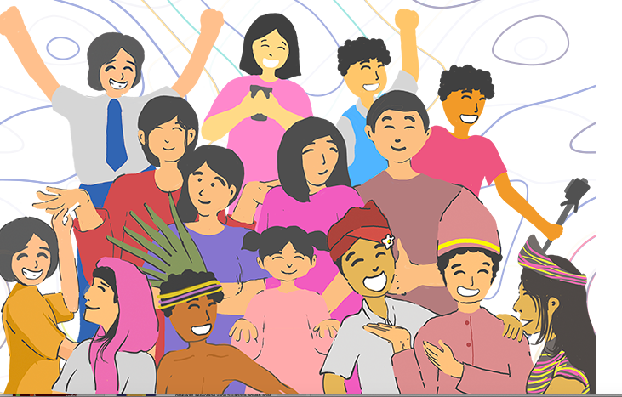
Komunikasi Orang Tua - Anak
Mendengar anak
Merespon Minimal
Mainkan komunikasi non verbal
Memberikan perhatian
Memberi penghargaan

Slide 21

Apa yang harus dilakukan orang tua ketika anak melakukan sesuatu yang tidak diharapkan?

Slide 22
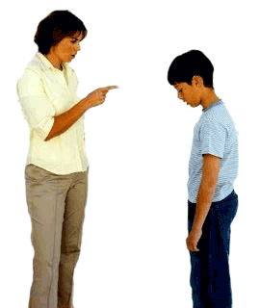
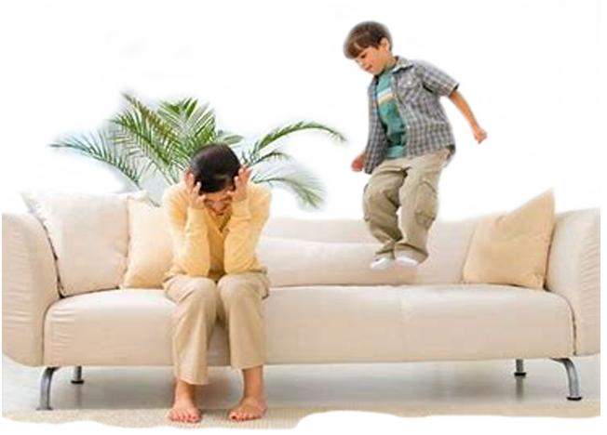
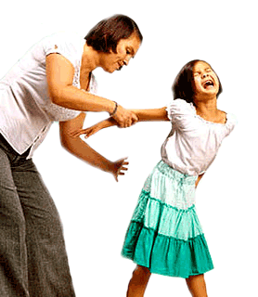
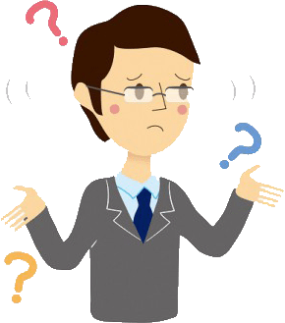
Kecenderungan RESPON Guru, Orang Tua, Orang Dewasa di sekitar anak terkait dengan perilaku tidak tepat anak
BELUM TEPAT
Menasehati
NEGATIF
NEGATIF
Menghukum
Membiarkan
Apa yang Harus Dilakukan ?????

Slide 23
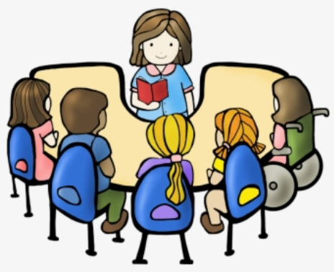

Menerapkan Pendekatan
DISIPLIN POSITIF
2: Mengidentifikasi penyebab perilaku tidak sesuai
3: Partisipatori
1: Saling menghormati
4: Fokus pada kekuatan anak
5: Proaktif
DENGARKAN-APRESIASI-KLARIFIKASI

Slide 24
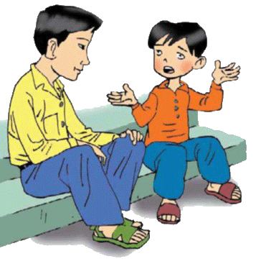
Salah satu pilihan yang bisa
dilakukan adalah :
Menerapkan Pendekatan
DISIPLIN POSITIF
Pendekatan yang memampukan seseorang / anak untuk memahami dan mengontrol perilakunya dengan kesadaran, bertanggung jawab atas tindakannya dengan tetap menghormati diri sendiri dan orang lain
Upaya untuk menumbuhkembangkan perilaku positif sepanjang hidup
Notes:
1960 Seorang Professor dari Stanford University membuat suatu eksperimen untuk meminta anak duduk sendirian dan di depannya ada permen. Mereka diminta untuk tidak memakannya sampai waktu yang ditentukan. Namun dari 600 anak banyak yang akhirnya memakan permen tersebut sebelum waktunya. Hanya sepertiga yang berhasil bertahan. Dan ternyata setelah diteliti pada 30 tahun kemudian di tahun 1990, ada kaitannya bahwa di masa depan anak anak yang mengambil dahulu bobanya, lebih mudah tergoda hal hal lain yang kurang mendukung tujuannya, anak anak yang bertahan hidupnya lebih berhasil
Kemampuan untuk menunda kesenangan adalah kunci kesuksesan yang tidak tergantikan.
Kunci sukses adalah disiplin.
Disiplin Positif adalah pendisiplinan tanpa ada pengawasan

Slide 25
TIPS DIGITAL PARENTING
Ajak anak berbicara secara tenang, perlahan, sesering mungkin serta secara terbuka dan langsung
Orang tua harus belajar dan perlu melakukan pencarian secara daring hal-hal yang tidak dimengerti.
Aktifkan kendali orang tua atau parental controls (pengaturan keamanan yang ada pada sistem operasi, mesin pencari dan permainan)
Bersama-sama menyusun aturan dasar dan menyepakati apa yang boleh dan tidak boleh dilakukan saat berinternet/ menggunakan gawai.
Orang tua harus berteman atau mengikuti akun media sosial anak-anaknya, tetapi jangan memata-matai terlalu banyak dan menghargai ruang privasi daring anak-anaknya.
Orang tua harus terlibat aktif dalam mengeksplorasi dunia daring bersama anak-anak.
Orang Tua harus menjadi model digital yang baik bagi anak-anak.

Slide 26
Aturan Main dalam Penggunaan Gadget sesuai Perkembangan Anak
Usia 2-4 tahun, anak harus didampingi oleh orang tua atau orang dewasa. Hal tersebut bukan sekedar persoalan keselamatan anak, tetapi juga untuk memperkuat ikatan emosional antara orang tua dan anak.
Usia 4-7 tahun, anak mulai tertarik untuk melakukan eksplorasi sendiri. Meskipun demikian, orang tua harus mempertimbangkan untuk memberikan batasan-batasan situs yang boleh dikunjungi.
Usia 7-10 tahun, anak mulai mencari informasi dan kehidupan sosial di luar keluarga. Dengan demikian orang tua perlu memperhatikan bahwa waktu untuk menggunakan gadget tidaklah menyerap waktu yang seharusnya digunakan untuk aktivitas lainnya.
Notes:
ikatakan Syaripudin, dkk (2010) yaitu:

Slide 27
Aturan Main dalam Penggunaan Gadget sesuai Perkembangan Anak
Usia 10-12 tahun, pada masa pra-remaja ini, anak membutuhkan lebih banyak pengalaman dan kebebasan. Tugas orang tua adalah membantu mengarahkan kebebasan mereka.
Usia 12-14 tahun, inilah saat anak-anak mulai aktif menjalani kehidupan sosialnya. Orang tua perlu menekankan kembali pada kesepakatan dasar tentang penggunaan internet di rumah, diantaranya tidak memberikan data pribadi apapun, bertukar foto atau melakukan pertemuan face to-face dengan seseorang yang baru dikenal melalui internet, tanpa sepengetahuan orang tua.
Usia 14-17 tahun, perlu ditekankan benar-benar kepada remaja bahwa siapapun yang mereka kenal di internet belum tentu seperti apa yang mereka bayangkan dan bisa jauh berbeda dalam kehidupan sehari-hari. Remaja harus diberi pemahaman bahwa kontrol berada di tangan mereka dengan cara tetap waspada terhadap keberadaan pihak yang dapat merugikan mereka.
Notes:
ikatakan Syaripudin, dkk (2010) yaitu:

Slide 28
BENTUK-BENTUK KEKERASAN SEKSUAL
PELECEHAN SEKSUAL (KATA-KATA BAIK VERBAL MAUPUN TULISAN YANG MENGANDUNG PORNOGRAFI),
PENCABULAN (DICIUM, SENTUHAN ORGAN SEKSUAL, DIRABA)
PERKOSAAN (PENYERANGAN ATAU PEMAKSAAN HUBUNGAN SEKSUAL)

Slide 29
DAMPAK SECARA PSIKOLOGI
PERUBAHAN PERILAKU, LEBIH MALAS
TERJADI PENURUNAN KONSENTRASI BELAJAR
GANGGUAN KECEMASAN
GANGGUAN PERILAKU
MENARIK DIRI
AGRESIF

Slide 30
Apa Yang Harus Sekolah Lakukan ?
Gunakan sistem perlindungan anak,
sistem ini umumnya membatasi akses internet anak

Slide 31
Jika Ada Masalah ?
Jika anak anda menerima gambar tidak senonoh:
Jika anak anda dirundung (bully):
Jika anak anda dihubungi orang tidak dikenal:
Suruh anak anda menutup link tersebut dan hapus dari history
Suruh anak anda untuk tidak membalas pesan rundungan
Suruh anak anda untuk tidak membalas pesan
Kumpulkan bukti-bukti dan laporkan pada pihak sekolah
Pada Facebook, atur privasi anak anda ke “friends only” atau “teman”

Slide 32
Aturan Dasar Perhatikan Anak Anda
Tidak memberikan informasi personal di internet
Tidak mengunggah foto dan video profil tanpa persetujuan anda
Tidak membuat janji bertemu di internet
Tidak membuka lampiran dari e-mail kecuali dari orang yang dikenal
Tidak menggunakan webcam, kecuali dengan orang yang dikenal
Tidak membeli apapun dari internet tanpa persetujuan anda

Slide 33
HATI-HATI BERKAWAN MELALUI JEJARING SOSIAL INTERNET
Akhir-akhir ini bayak kasus kekerasan seksual yang modusnya melalui perkenalan melalui Facebook. Bentuk kekerasan mulai dari penculikan, penyekapan, pelecehan, pemerkosaan, sampai perdagangan perempuan (traficking) yang dilakukan pelaku dengan cara merayu dan membohongi korban melalui internet.
Internet juga sering dimanfaatkan oleh oknum yang tidak bertanggung jawab untuk mengelabui anak-anak dan remaja. Ada sebanyak 750.000 pemangsa atau predator seksual setiap hari yang memanfaatkan ruang rumpi (chatting room) untuk berkenalan, kemudian mengajaknya untuk melakukan hubungan seks

Slide 34
Yang Perlu Diperhatikan?
Jangan pasang foto-foto diri yang bersifat pribadi (privasi) dan informasi mengenai identitas pribadi (nama, umur, alamat, no telpon, sekolah) di Facebook. Foto-foto pribadi kadang digunakan oleh pelaku kejahatan untuk menjerat korban sebagai sasaran pelecehan/perkosaan, traficking dan pornografi. Jangan pedulikan permintaan dari orang yang baru dikenal di Internet.
Jangan sembarangan approve teman di FB. Seleksi dan saring dulu siapa saja yang bisa di approve sebagai kawan di FB. Janganlah mudah terpengaruh dengan data-data pribadi orang lain di internet yang menarik perhatianmu. Banyak sekali orang iseng yang berpura-pura untuk menjahili orang lain atau untuk menjebak atau membuat malu orang lain.

Slide 35
“Pengasuhan Terbaik di Era Digital adalah Keteladanan melalui perilaku orang tua di dunia nyata maupun maya”

Slide 36
Carilah Waktu yang Tepat untuk Berikan Nasihat
Hal ini dikarenakan sewaktu-waktu anak bisa menerima nasihat, namun terkadang juga pada waktu yang lain anak justru menolak keras.

Slide 37
Tidak suka marah dan mencela
Digunakan untuk menumbuhkan perhatian mendalam dan rasa malu pada diri si anak. Jika orang tua sering mencela anak, ditakutkan si anak justru akan memandang remeh segala celaan dan perbuatan tercela sehingga mereka tidak lagi merasa sungkan untuk melakukan perbuatan tercela.
Ajari mereka tentang perencanaan

Slide 38
Didiklah Anakmu pada Zamannya, bukan pada Zamanmu
(Ali bin Abi Thalib)

Slide 39


